Slide 1
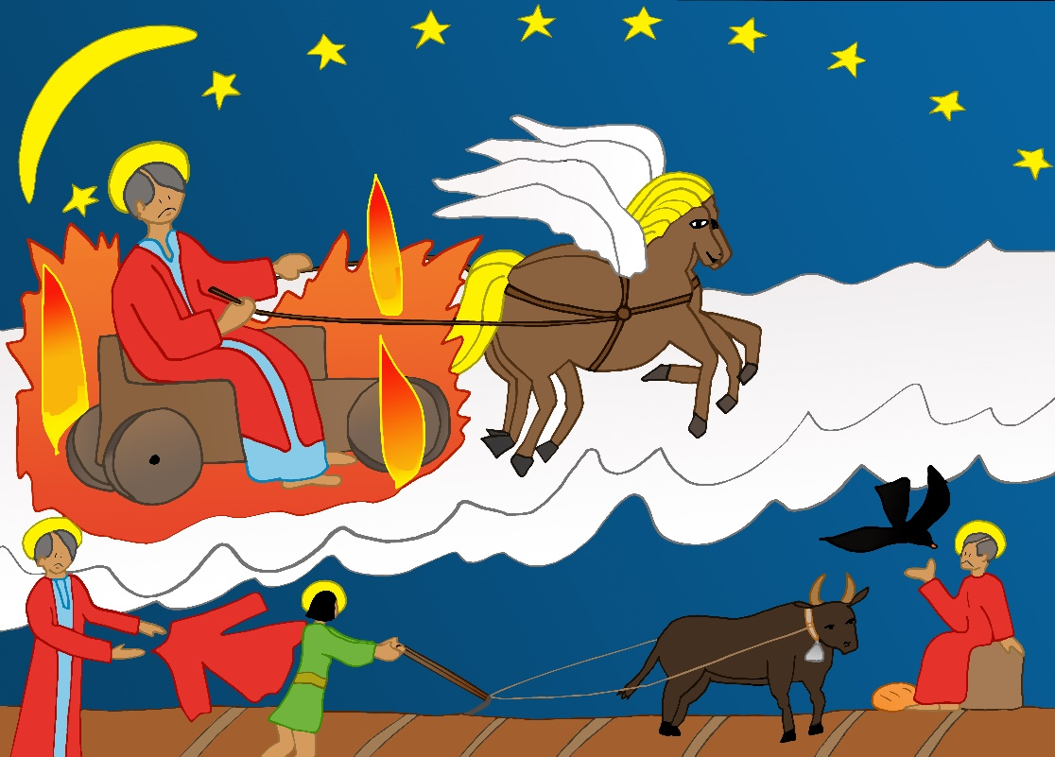
Plan du texte
Enlèvement d’Elie au ciel
D’après 2 Rois 2, 1-18

Slide 2
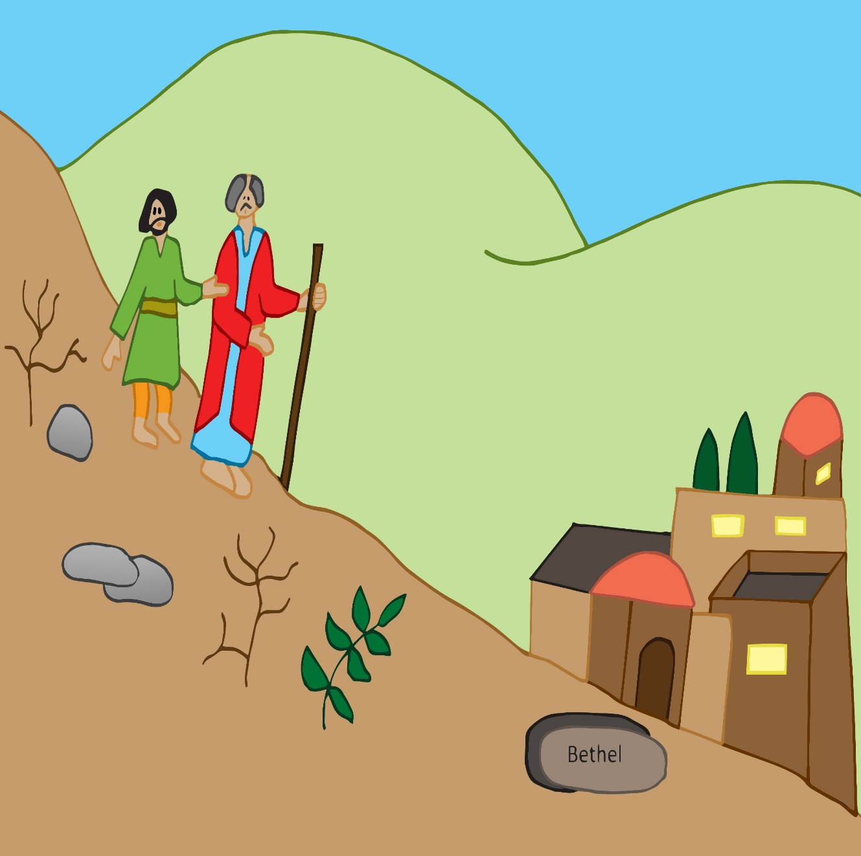
de Guilgal à Bethel Versets 1-2
1ère descente :

Slide 3
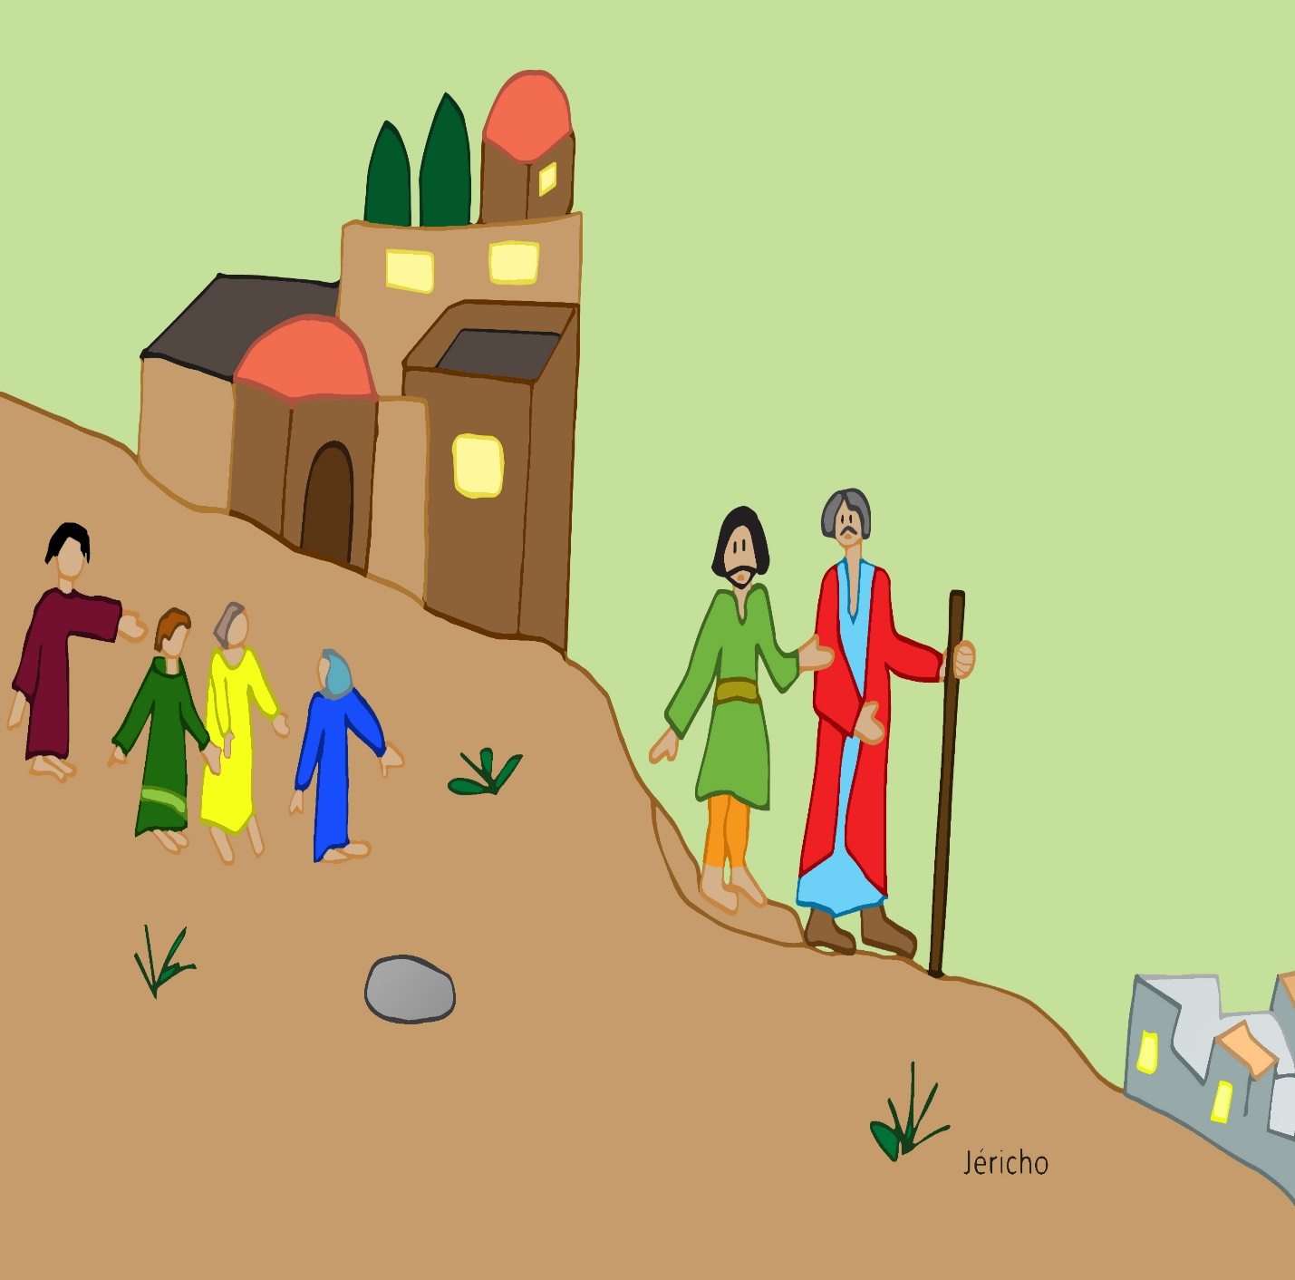
de Bethel à Jéricho Versets
3-4
2ème descente:

Slide 4
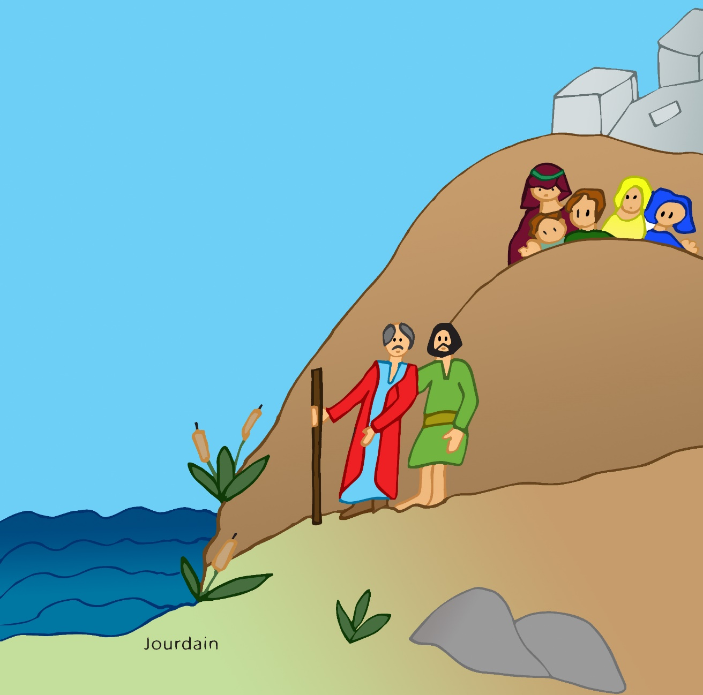
de Jéricho au bord du Jourdain Versets 5-6
3ème descente :

Slide 5
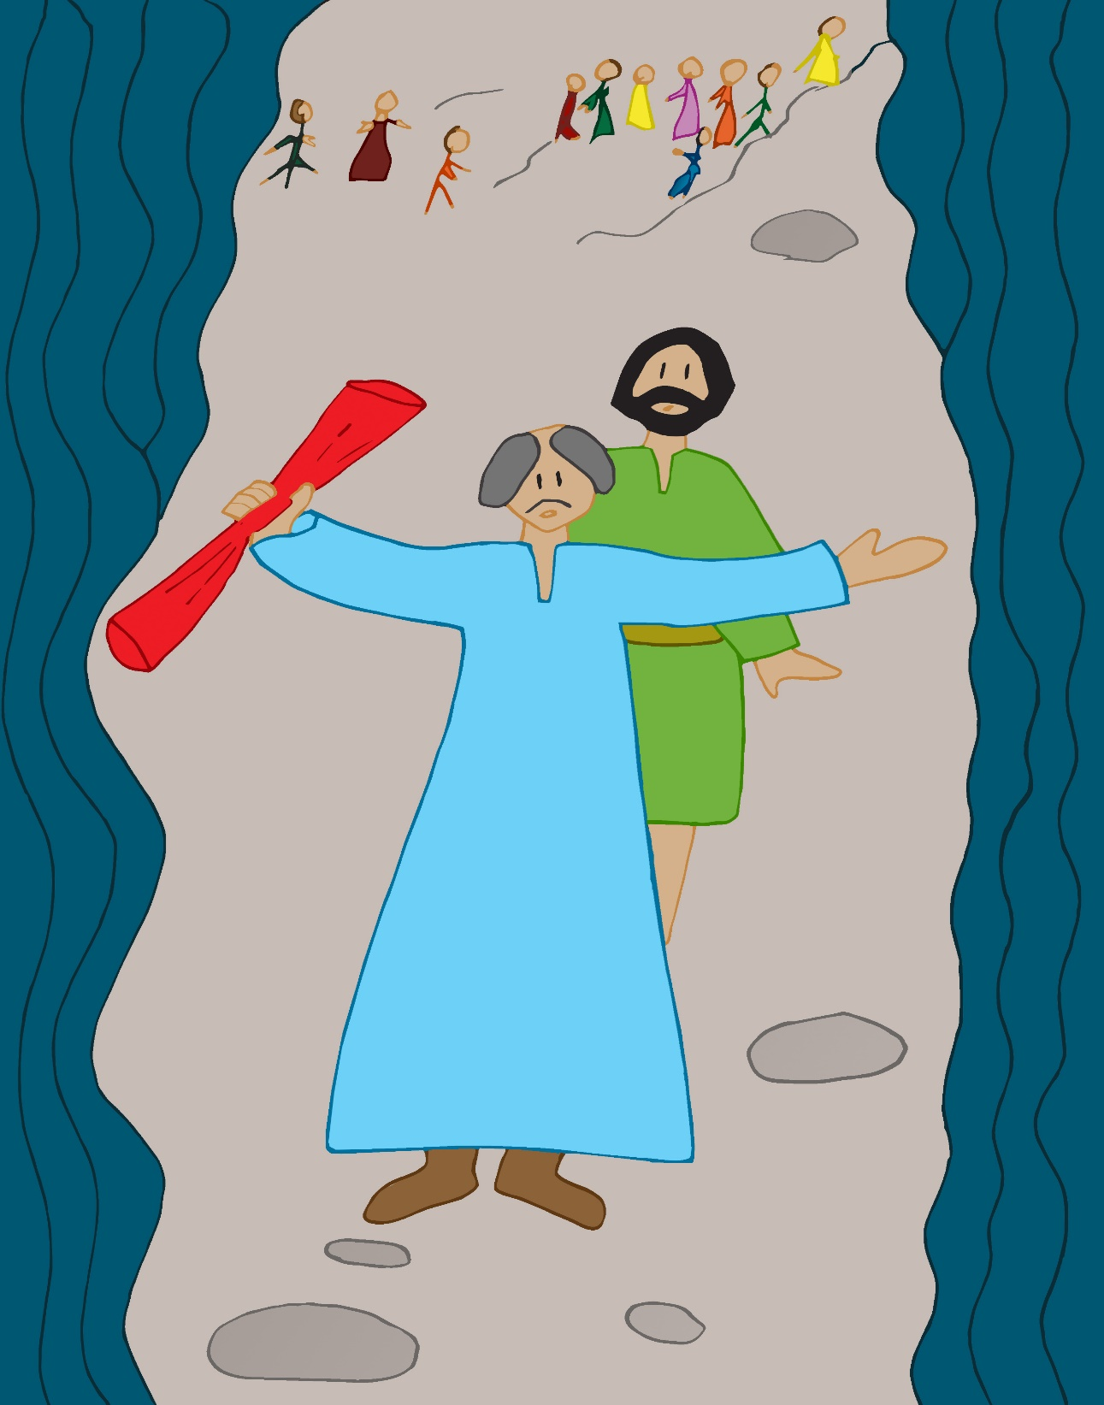
Passage
du Jourdain
d'Elie
et
Elisée Versets 7 -8

Slide 6

Demande d'envoi
de
l'esprit Versets 9-10

Slide 7
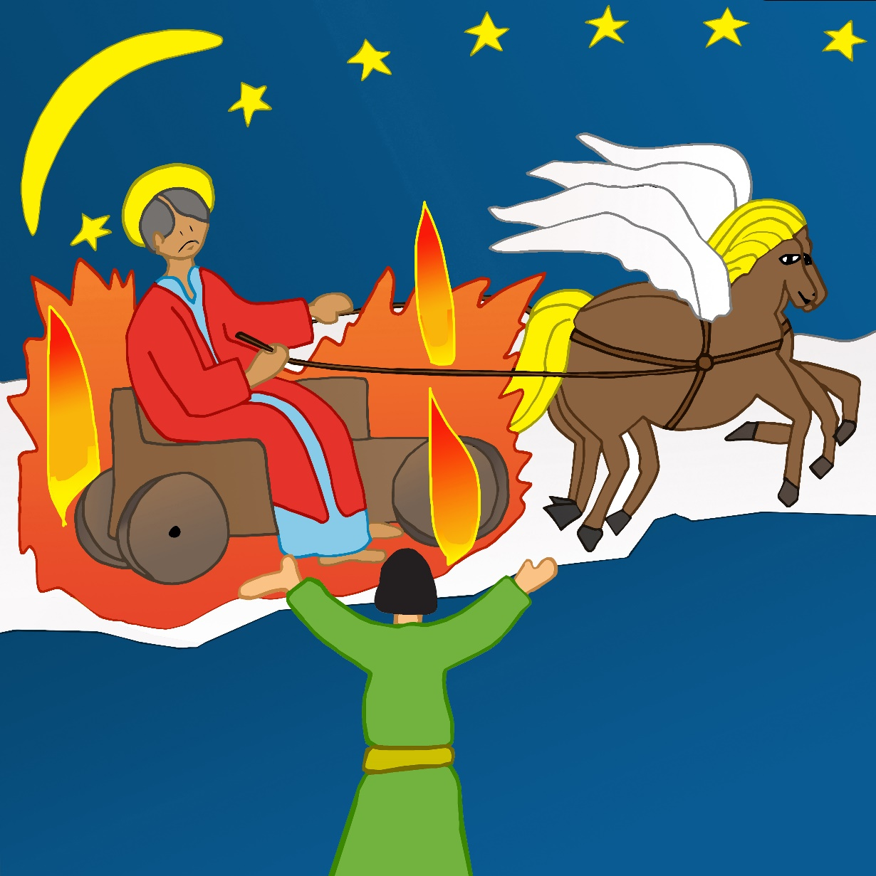
Départ d'Elie dans un char de feu
Versets 11-12

Slide 8
Passage du Jourdain d'Elisée seul
Versets 13-14

Slide 9
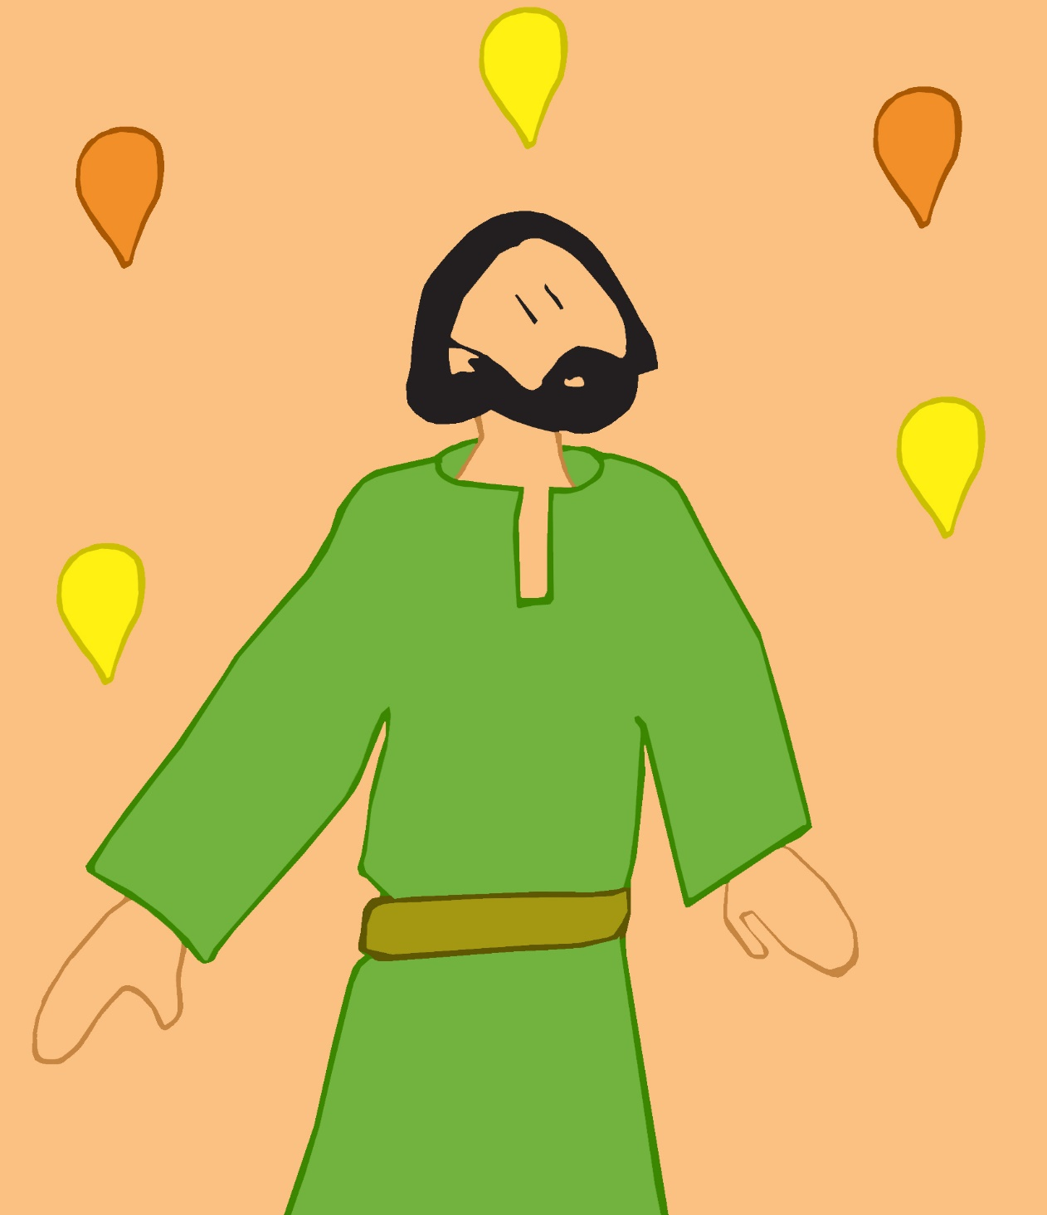
Elisée a reçu
l'esprit Versets 15-16

Slide 10
Disparition d'Elie
Versets 17-18

Slide 11

Catéchèse Par la Parole
Illustrations Chantal Lorge
Formation SDIC-PLP
Jeudi 30 janvier 2020

